Slide 1
联机分析处理技术

Slide 2
参考书目及文献
教材教学参考书
  陈文伟主编.数据仓库与数据挖掘教材.北京：机械工业出版社.2011年；
  Jiawei Han等主编.数据挖掘概念与技术.北京：机械工业出版社.2012年
  张兴会主编.数据仓库与数据挖掘技术.北京：清华大学出版社.2011年
  郑岩主编.数据仓库与数据挖掘原理及应用（第二版）.北京：清华大学出版社.2015年

Slide 3
参考书目及文献
教材教学参考书
  李於洪编.数据仓库与数据挖掘导论. 经济科学出版社.2012年
  康晓东主编.基于数据仓库的数据挖掘技术.北京：机械工业出版社.2005年
  陈志泊主编.数据仓库与数据挖掘.北京：清华大学出版社.2009年；

Slide 4





Slide 5

学者介绍
E.F.Codd
  埃德加·弗兰克·科德
  （Edgar Frank Codd，1923－2003）
  是密执安大学哲学博士，IBM公司
  研究员，被誉为“关系数据库之父”，
  并因为在数据库管理系统的理论和实践方面的杰出贡献于1981年获图灵奖。 1970年，科德发表题为“大型共享数据库的关系模型”的论文，文中首次提出了数据库的关系模型。由于关系模型简单明了、具有坚实的数学理论基础，所以一经推出就受到了学术界和产业界的高度重视和广泛响应，并很快成为数据库市场的主流。

Slide 6
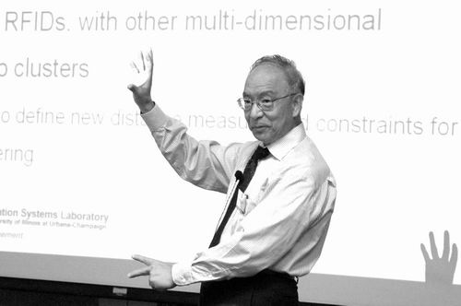
学者介绍
韩家炜
  现为美国伊利诺伊大学香槟
  分校计算机系教授，美国计算
  机协会院士。1949年出生于中
  国上海，1979年毕业于中国科
  技大学，1985年获美国威斯康星麦迪逊大学博士学位，2009年成为国际电气电子工程师学会麦克道尔奖（the McDell Award）得主。著有Data Mining：Concents and Techniques（《数据挖掘：概念和技术》）。
  网络平常是人与人的联系，数据挖掘可以让人与其他
  东西联系起来，有人有物

Slide 7
第四章 联机分析处理(OLAP)技术
OLAP的概念
  OLAP的含义
  OLAP的准则
多维分析操作
基本数据模型
数据立方体的基本概念
数据立方体的计算方法

Slide 8
第四章 联机分析处理(OLAP)技术
第一节知识点：
1. OLAP是什么——OLAP的含义与基本概念
2. OLAP出现的原因——发展背景
3. OLAP参考标准——12准则

Slide 9
为什么需要OLAP—发展背景
60年代，关系型数据库之父E.F.Codd提出了关系模型，促进了OLTP（联机事务处理）模型的发展。
1993年，E.F.Codd提出了OLAP（联机分析处理）概念，认为OLTP已不能满足终端用户对数据库查询分析的需求，SQL对大型数据库进行的简单查询也不能满足终端用户分析的要求。用户的决策分析需要对关系数据库进行大量计算才能得到结果，而查询的结果并不能满足决策者提出的需求。因此，E.F.Codd提出了多维数据库和多维分析的概念，即OLAP。
Notes:
没有高质量的数据，就没有高质量的挖掘结果

Slide 10
为什么需要OLAP—发展背景
  从数据角度看，OLTP系统与OLAP系统的主要差异如下：
OLTP数据 | OLAP数据
原始数据 | 导出数据
细节性数据 | 综合性和提炼性数据
当前值数据 | 历史数据
可更新 | 不可更新，但周期性刷新
一次处理的数据量小 | 一次处理的数据量大
面向应用，事务驱动 | 面向分析，分析驱动
面向操作人员，支持日常操作 | 面向决策人员，支持管理需要
Notes:
没有高质量的数据，就没有高质量的挖掘结果

Slide 11
OLAP的含义
基本思想
  共享多维信息的快速分析。OLAP通过对多维信息以很多种可能的观察方式进行快速、稳定、一致和交互性的访问和存取，允许管理决策人员对数据进行深入的观察。
基本目标
  满足决策支持或多维环境特定的查询和报表需求，它的技术核心是“维”这个概念，因此OLAP也可以说是多维数据分析工具的集合。
Notes:
数据挖掘中使用的数据不需要是所有的原始数据，特别是当一些属性明显和挖掘目的无关的时候，使用整个原始数据反而会降低挖掘效率，甚至产生无效规律，因此我们应该选择合适的属性进行数据挖掘

Slide 12
OLAP的相关基本概念
维（Dimension）：是人们观察数据的特定角度，是考虑问题时的一类属性，属性集合构成一个维（时间维、地理维等）。
维的层次（Level）：人们观察数据的某个特定角度（即某个维）还可以存在细节程度不同的多个描述方面（时间维：日期、月份、季度、年）。
维的成员（Member）：维的一个取值。是数据项在某维中位置的描述（“某年某月某日”是时间维上位置的描述）。
多维数组：维和变量的组合表示。一个多维数组可以表示为：（维1，维2，维3，…，维n，变量）。
Notes:
数据挖掘中使用的数据不需要是所有的原始数据，特别是当一些属性明显和挖掘目的无关的时候，使用整个原始数据反而会降低挖掘效率，甚至产生无效规律，因此我们应该选择合适的属性进行数据挖掘

Slide 13
OLAP的准则
关系数据库模型之父Dr.E.F.Codd在1993年为OLAP系统定义了12条规则，其目的是希望能加深对OLAP的理解。现在，这些规则成为衡量任何一套OLAP工具和产品的准绳。

Slide 14
OLAP的准则
OLAP12准则
OLAP模型必须提供多维概念视图 | 动态的稀疏矩阵处理准则
透明性准则 | 多用户支持能力准则
存取能力准则 | 无限制的跨维度操作
稳定的报表性能 | 直观的数据操作
客户机-服务器体系结构 | 灵活的报表生成
维的等同性准则 | 非受限维与聚集层次

Slide 15
OLAP的准则——多维数据分析
用户分析员通常从多维角度来看待企业，企业决策分析的目的不同，决定了分析和衡量企业的数据总是从不同的角度来进行，所以企业数据空间本身就是多维的。
  因此OLAP的概念模型应是多维的。用户可以简单、 直接地操作这些多维数据模型。

Slide 16
OLAP的准则——透明性
OLAP在体系结构中的位置对用户是透明的。
  OLAP应处于一个真正的开放系统结构中，它可以使分析工具嵌入用户所需的任何位置，而不会对分析工具的使用产生副作用，同时必须保证OLAP工具的嵌入不会引入和增加任何复杂性
OLAP的数据源对用户是透明的
  用户只需要使用熟悉的查询工具进行查询，而不必关心OLAP工具获取的数据的性质

Slide 17
OLAP的准则——报表性能
稳定的报表性能
  报表操作不应随维数增加而削弱，即当数据维数和数据的综合层次增加时，提供给最终分析员的报表能力和响应速度不应该有明显的降低。即便是企业模型改变，关键数据的计算方法也无需更改。也就是说，OLAP系统的数据模型对企业模型应该具有“鲁棒”性。

Slide 18
OLAP的准则——报表性能
灵活的报表生成
  使用OLAP服务器及其工具，用户可以按任何想要的方式来操作、分析、综合和查看数据。报表机制也应该提供此种灵活性，报表必须能从各种可能的方面显示出从数据模型中综合出的数据和信息，充分反映数据分析模型的多维特征，并可按用户需要的方式来显示它。

Slide 19
第四章 联机分析处理(OLAP)技术
OLAP的概念
多维分析操作
基本数据模型
数据立方体的基本概念
数据立方体的计算方法

Slide 20
第四章 联机分析处理(OLAP)技术
第二节知识点：
1.什么是多维分析操作。
2.为什么需要多维分析操作。
3.多维分析操作包括哪些基本内容。
4.多维分析操作实例展现。

Slide 21
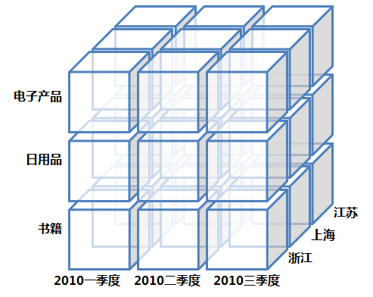
多维分析操作
为什么要进行多维分析操作？
OLAP的目的是为管理决策人员通过一种灵活的多维数据分析手段，提供辅助决策信息。
OLAP的基本多维分析操作有切片（slice)、切块(dice)和钻取(drill-up和drill-down)以及旋转(pivot)。

Slide 22
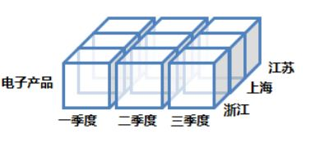
多维分析操作-切片
切片：在给定数据立方体的一个维上进行选择操作就是切片，切片的结果是得到一个二维平面数据。例如，对下图所示数据立方体，使用条件：商品=“电子产品”进行选择，就相当于在原来的立方体中切出一片，结果如右图所见。

Slide 23
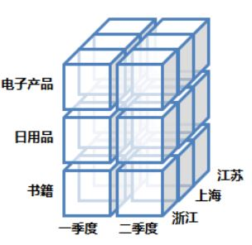
多维分析操作-切块
切块：在给定数据立方体的两个或多个维上进行选择操作就是切块，切块的结果得到一个子立方体。例如，对下图所示数据立方体，使用条件：时间=“2010一季度”OR“2010二季度” 进行选择，就相当于在原立方体中切除一小块，结果如右图所示。

Slide 24
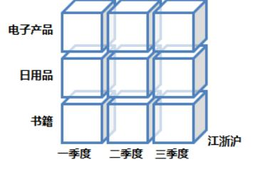
多维分析操作-钻取
钻取：改变维的层次，变换分析的粒度。它包括向下钻取（drill-down)和向上钻取(drill-up)。向上钻取是在某一维上将低层次的细节数据概括到高层次的汇总数据，或者减少维数；而向下钻取则相反，它从汇总数据深入到细节数据进行观察或者增加新维。
向上钻取：用“江浙沪”表示三个地区的汇总信息。

Slide 25
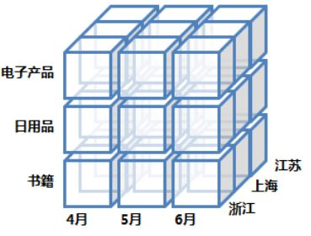
多维分析操作-钻取
向下钻取：查看2010二季度4、5、6月的消费数据。

Slide 26
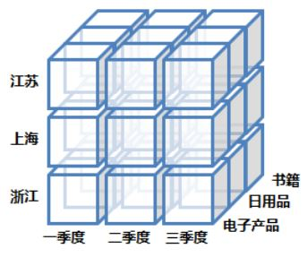
多维分析操作-旋转
旋转：变换维的方向，即在表格中重新安排维的放置（例如行列互换）。

Slide 27
第四章 联机分析处理(OLAP)技术
OLAP的概念
多维分析操作
基本数据模型
数据立方体的基本概念
数据立方体的计算方法

Slide 28
第四章 联机分析处理(OLAP)技术
第三节知识点：
1.基本数据模型有哪些形式。
2.MOLAP的定义、架构及优劣势分析。
3.ROLAP的定义、架构及优劣势分析。
4.MOLAP与ROLAP之间的比较。
5.HOLAP的形成。

Slide 29
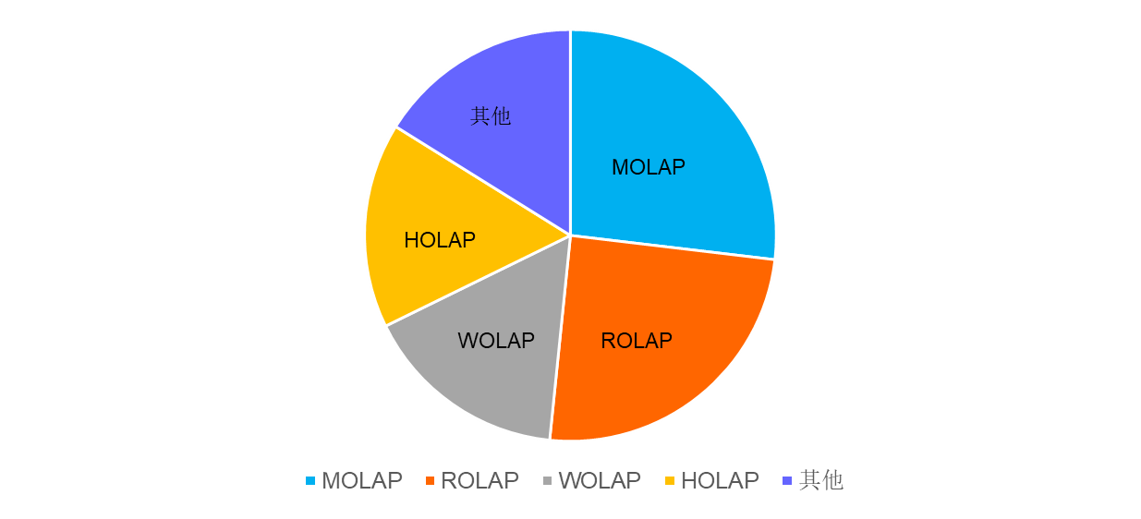
基本数据模型
建立OLAP的基础是多维数据模型，多维数据模型的存储可以有多种不同的形式。MOLAP和ROLAP是OLAP的两种主要形式。
其中MOLAP（Multi-dimension OLAP）是基于多维数据库的OLAP，简称为多维OLAP；ROLAP（Relation OLAP）是基于关系数据库的OLAP，简称关系OLAP。
还有几种OLAP，如WOLAP（Web OLAP）和HOLAP（Hybrid OLAP）。

Slide 30
基本数据模型
MOLAP:数据以多维方式存储，每一个数据单元都可以通过维度的定位直接访问。
ROLAP：数据存放于关系型数据库中，用户的多维查询请求由ROLAP引擎处理为SQL查询，结果以多维方式呈现。
HOLAP：MOLAP与ROLAP的结合形式，兼具MOLAP的查询效率高和ROLAP的存储效率高的优点。

Slide 31
MOLAP数据模型
MOLAP数据模型是基于多维数据库的OLAP，多维数据库（MDDB）是以多维方式组织数据，即以维作为坐标系，采用类似于数组的形式存储数据。多维数据库中的元素具有相同类型的数值，如销售量。例如，二维MDDB的数据组织如下所示。它代表不同产品（电子产品、日用品、书籍）在不同地区（浙江、上海、江苏）的销售量情况。
MDDB（二维）数据组织
 | 浙江 | 上海 | 江苏
电子产品 | 600 | 700 | 500
日用品 | 800 | 900 | 700
书籍 | 100 | 200 | 80

Slide 32
MOLAP数据模型
如果查询像“衣服的总销售量”等类问题，它涉及多个数据项求和，如果采取临时进行累加计算，会使查询效率大大降低。所以，在多维数据库中只需要按行或列进行求和，增加“总和”的维成员即可。
含综合数据的MDDB（二维）数据组织
 | 浙江 | 上海 | 江苏 | 总和
电子产品 | 600 | 700 | 500 | 1800
日用品 | 800 | 900 | 700 | 2400
书籍 | 100 | 200 | 80 | 380
总和 | 1500 | 1800 | 1280 | 4580

Slide 33
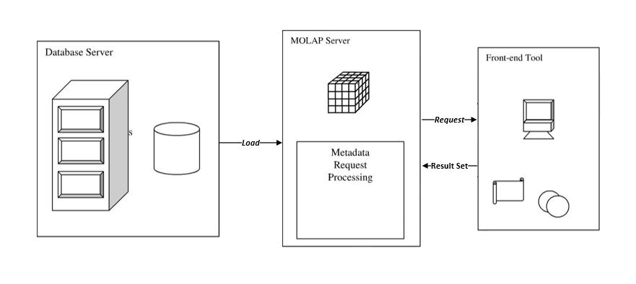
MOLAP数据模型架构
MOLAP Architecture

Slide 34
MOLAP的优劣势
优势：
性能好、响应速度快。
专为OLAP所设计。
支持高性能的决策支持计算。
劣势：
增加系统复杂度，增加系统培训与维护费用。
需要进行预计算，可能导致数据急剧膨胀。
支持维的动态变化比较困难。

Slide 35
ROLAP数据模型
ROLAP是基于关系数据库的OLAP。它是一个平面结构，用关系数据库表示多维数据时，采用星型模式，即用两类表，一类是事实表，存储事实的实际值，如销售量；另一类是维表，对每一个维来说，至少有一个表来存储该维的描述信息，如产品的名称、分类。
关系数据库RDBMS数据组织
产品名 | 地区 | 销售量 | 产品名 | 地区 | 销售量
电子产品 | 浙江 | 600 | 日用品 | 江苏 | 700
电子产品 | 上海 | 700 | 书籍 | 浙江 | 100
电子产品 | 江苏 | 500 | 书籍 | 上海 | 200
日用品 | 浙江 | 800 | 书籍 | 江苏 | 80
日用品 | 上海 | 900

Slide 36
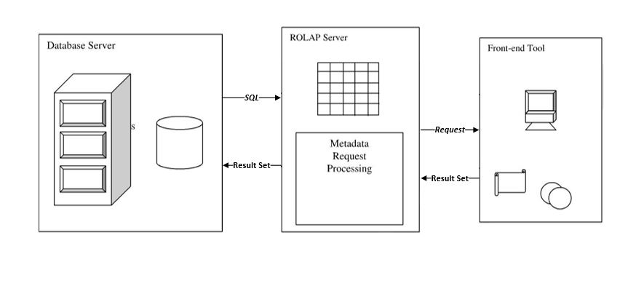
ROLAP数据模型架构
ROLAP Architecture

Slide 37
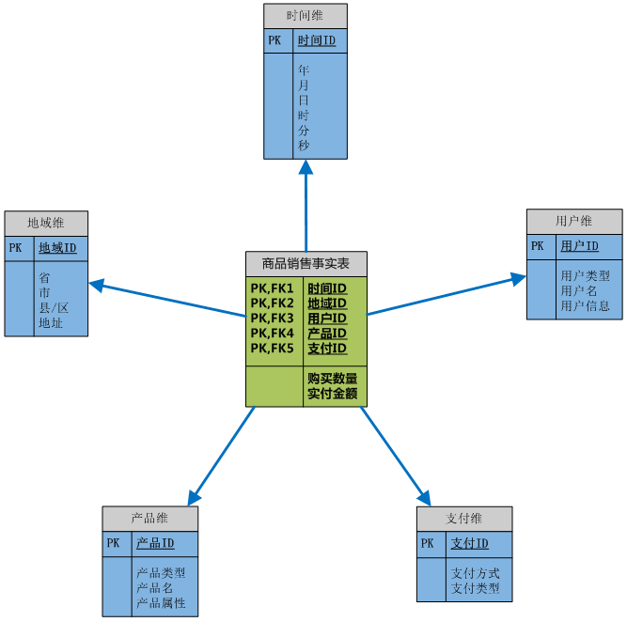
ROLAP数据模型
ROLAP星型模型

Slide 38
ROLAP的优劣势
优势：
没有大小限制。
现有的关系数据库的技术可以沿用。
可以通过SQL实现详细数据与概要数据的存储。
现有关系型数据库已经对OLAP做了很多优化，包括并行存储、并行查询、并行数据管理
劣势：
比MOLAP响应速度相差极远。
不支持有关预计算的读写操作。
SQL无法完成部分计算。

Slide 39
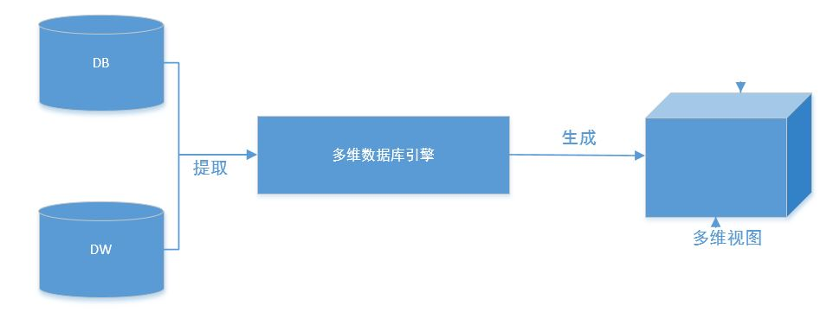
MOLAP和ROLAP的数据组织与应用比较
MOLAP通过多维数据库引擎从关系数据库DB和数据仓库DW中提取数据，将各种数据组织成多维数据库，存放到MDDB中，而且将自动建立索引并进行预处理来提高查询存储性能。

Slide 40
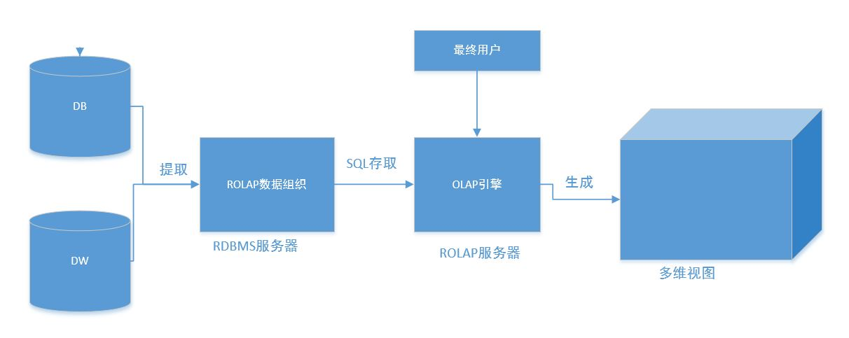
MOLAP和ROLAP的数据组织与应用比较
ROLAP从关系数据库DB和数据仓库DW中提取数据，按关系OLAP的数据组织存放在关系数据库服务器中。最终用户的多维分析请求，通过ROLAP服务器的多维分析（OLAP）引擎动态翻译成SQL请求，将查询结果经多维处理（转换成多维视图）返回用户。

Slide 41
MOLAP和ROLAP的数据组织与应用比较
1.数据存取速度：
在接收客户OLAP请求时，ROLAP服务器需要将SQL语句转化为多维存储语句，并利用连接运算临时“拼合”出多维数据立方体。因此，ROLAP的相应时间较长；MOLAP是专为OLAP所设计的，能够自动建立索引，并且具有良好的预计算能力，能够使用多维查询语句访问数据立方体，因此MOLAP在数据存储速度上性能好，响应速度快。

Slide 42
MOLAP和ROLAP的数据组织与应用比较
2.数据存储的容量：
ROLAP使用的传统关系数据库的存储方式，在存储容量上基本没有限制；MOLAP通常采用多平面叠加成立体的方式存放数据，由于受操作系统平台中文件大小的限制，多维数据库的数据量级难以达到太大的字节级。
3.多维计算的能力：
MOLAP能够支持高性能的决策支持计算，包括复杂的跨维计算、行级的计算，而在ROLAP中，SQL无法完成部分计算，并且ROLAP无法完成多行的计算和维之间的计算。

Slide 43
MOLAP和ROLAP的数据组织与应用比较
MOLAP和ROLAP的比较
 | 数据存储 | 技术 | 特征
MOLAP | 详细数据用关系表存储在数据仓库中； 各种汇总数据保存在多维数据库中； | 由MOLAP引擎创建； 预先建立数据立方体； | 询问响应速度快； 能轻松适应多维分析；
ROLAP | 全部数据以关系表存储在数据仓库中； 有非常大的数据容量； | 使用复杂SQL从数据仓库中获取数据； ROLAP引擎在分析中创建数据立方体； | 在复杂分析功能上有局限性，需要采用优化的OLAP;

Slide 44
HOLAP数据模型
HOLAP，即混合OLAP介于MOLAP和ROLAP之间。在HOLAP中，对于最常用的维度和维层次，使用多维数据库来存储，对于用户不常用的维度和数据，采用ROLAP星型结构来存储。当用户询问不常用数据时，HOLAP将会把简化的多维数据库和星型结构进行拼合，从而得到完整的多维数据。
在HOLAP的多维数据库中的数据维度少于MOLAP中的维度库，数据存储容量也少于MOLAP方式。但是，HOLAP在数据存取速度上又低于MOLAP。

Slide 45
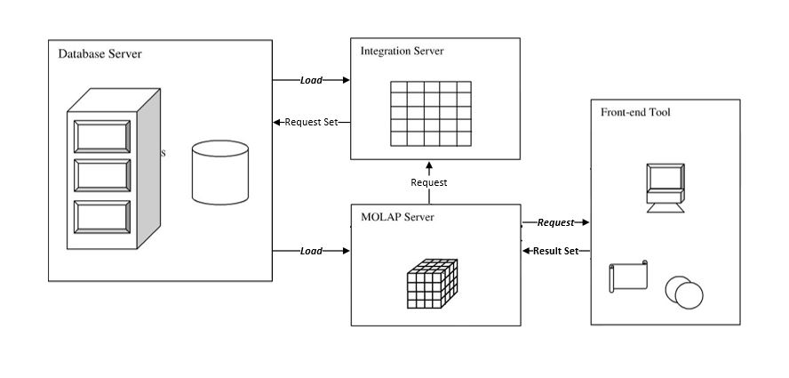
HOLAP数据模型架构
HOLAP Architecture

Slide 46
第四章 联机分析处理(OLAP)技术
OLAP的概念
多维分析操作
基本数据模型
数据立方体的基本概念
数据立方体的计算方法

Slide 47
第四章 联机分析处理(OLAP)技术
第四节知识点：
1.数据立方体的基本概念
2.冰山立方体介绍。
3.闭立方体介绍。
4.立方体外壳介绍。

Slide 48
数据立方体的基本概念
数据立方体可以被看成是一个方体的格，每个方体用一个group-by表示。
最底层的方体ABC是基本方体，对应的单元是基本单元
最顶端的方体（顶点A,B,C）只包含一个单元的值，泛化程度最高。
()
A
B
C
AB
AC
BC
ABC

Slide 49
()
(city)
(year)
(item)
(city, item)
(city, year)
(year, item)
(city, item, year)

Slide 50
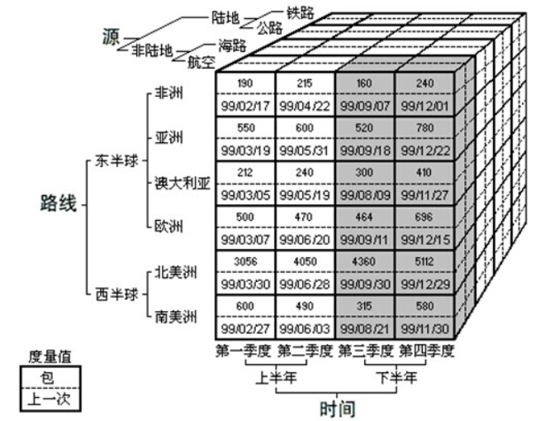

Slide 51
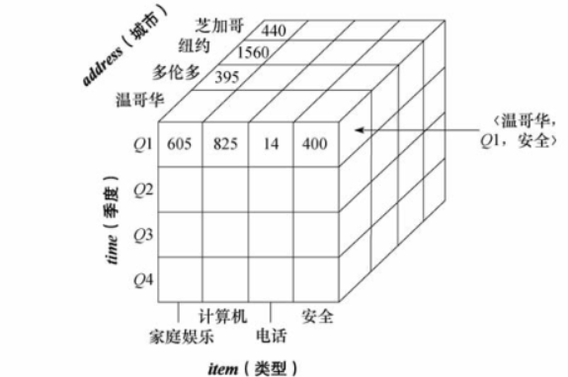

Slide 52
基本方体的单元是基本单元，非基本方体的单元是聚集单元。聚集单元在一个或多个维聚集，每个聚集维用*表示。
例如:（time, price, * , product）
为了提高OLAP的查询效率，有时要预计算整个立方体，预计算的过程称为物化，物化有三种选择：
  全物化（Full materialization）
预先计算所有方体
  不物化（ No materialization ）
不预先计算任何“非基本”方体
  部分物化（Partial materialization ）
有选择的计算整个可能的方体集中一个适当的子集

Slide 53
冰山立方体
对于稀疏的数据立方体，我们往往通过制定一个最小支持度阈值（也称冰山条件），来进行部分物化，这种部分物化的方体称之为冰山方体。例如：
COMPUTE CUBE Sales_Iceberg AS
SELECT month, city, cust_grp, COUNT(*)
FROM Sales_Info
CUBE BY month, city, cust_grp
HAVING COUNT(*) >= min_sup
Notes:
最小支持度

Slide 54
闭立方体
引入冰山立方体将减轻计算数据立方体中不重要聚集单元的负担，然而仍有大量不感兴趣的单元要计算，为系统地压缩数据，引入了闭覆盖（closed coverage）。
对于某个立方体，由于在其他维固定的情况下，某一个或多个维上的数值为空，从而导致无论是否对该维聚集，度量值都不变，为了不多次存储相同的度量值，把对底层的立方体称为闭立方体。

Slide 55
立方体外壳
部分物化的另一种策略：仅预计算涉及少数维的方体（比如3到5维），这些立方体形成对应数据立方体的外壳。
  利用外壳对其他的维组合查询进行快速计算
  仍会产生大量方体（n很大时），类似的我们可以利用方体的兴趣度，选择只预计立方体外壳的部分。

Slide 56
第四章 联机分析处理(OLAP)技术
OLAP的概念
多维分析操作
基本数据模型
数据立方体的基本概念
数据立方体的计算方法

Slide 57
第四章 联机分析处理(OLAP)技术
第五节知识点：
1.立方体计算的一般策略。
2.完全立方体计算的多路数组聚集策略。
3.从顶点方体向下计算冰山立方体。
4.使用动态星树结构计算冰山立方体。

Slide 58
立方体计算的一般策略
一般，有两种基本结构用于存储方体
  关系OLAP（ROLAP）:底层使用关系模型存储数据
  多维OLAP（MOLAP）:底层使用多维数组存储数据
优化技术1：排序、散列、分组
将排序、散列（hashing）和分组操作应用于维的属性，以便对相关元祖重新排序和聚类
优化技术2：同时聚集和缓存中间结果
由先前计算的较底层聚集来计算较高层聚集，而非从基本方体开始计算，减少I/O
Notes:
无论使用哪种存储方法，都可以使用下面的一般优化技术

Slide 59
立方体计算的一般策略
优化技术3：当存在多个子女方体时，由最小的子女聚集。
例如：总销量可以通过月销量或天销量来计算，则选用月销量来聚集。
优化技术4：用先检验，剪枝的方法有效地计算冰山立方体。
如果给定的单元不满足最小支持度，则它的特殊化更不能满足。特殊化是指将该单元中的*用非*替换。

Slide 60
MultiWay：多路数组聚集方法
MultiWay是把维的属性值和多维数组的下标值一一映射，并且把聚集出的数据作为值存入单元，形成了立方体的形式。它使用数组来直接寻址的，这比用关键字来寻址会快很多。它是一种从物理层实现的很经典的MOLAP的方法。
计算步骤
  先将数组分成块。划分出来的块是一个体积很小的子立方体，这样在计算立方体时，就能把块当成一个对象存放入内存磁盘中。这样的优点是，块被压缩了，能够有效的避免了空数组单元所造成的空间浪费现象。例如，为了压缩稀疏数组结构，在块内搜索单元时，单元的寻址机制就可以使用“chunkID+offset”。这种压缩技术的效果是非常好的，可以用来处理磁盘和内存中的稀疏立方体。
Notes:
计算策略所需注意的问题：
（1）尽量减少块反复调入内存的次数。
（2）尽量利用较少的内存空间完成计算。
因为要减少块调入调出内存的次数就要缓存中间的计算结果，又因为数据立方体有多维数据，所以块的计算顺序，决定聚集的顺序（满足问题1），从而决定计算所需的内存大小。

Slide 61
MultiWay：多路数组聚集方法
计算步骤
  通过访问立方体单元，计算聚集。
计算聚集是通过访问立方体单元所存储的值的时候完成的。为了减少每个单元受到重复访问的次数，我们可以先优化访问单元的顺序，使得多个立方体的聚集单元能够被同时计算，这样既能减少访问内存的开销还能减少存储的开销。
分块技术执行过程中，会重叠一些聚集计算，所以这个技术称为多路数据聚集。多路数组聚集技术适用于维度的基数（基数是指这个属性所有不同值的个数）适中，而且数据不是很稀疏的完全立方体。
Notes:
计算策略所需注意的问题：
（1）尽量减少块反复调入内存的次数。
（2）尽量利用较少的内存空间完成计算。
因为要减少块调入调出内存的次数就要缓存中间的计算结果，又因为数据立方体有多维数据，所以块的计算顺序，决定聚集的顺序（满足问题1），从而决定计算所需的内存大小。

Slide 62
BUC：自顶向下计算冰山立方体
BUC是一种计算稀疏冰山立方体的算法。MultiWay是从基本方体开始，逐步向上到更泛化的顶点方体。而BUC是先从顶点方体开始计算，再逐步向下到基本方体，这样的计算顺序就能使用先验剪枝。
计算步骤
  首先对所有的输入进行扫描，计算整个度量（例如总计数）
  对于方体的每个维度进行划分。
  对每个划分进行聚集。对这个划分创建一个元组并得出这个元组的计数，并判断它是否满足最小支持度（冰山条件）。
  如果满足冰山条件，就输出这个划分的元组聚集，并在该划分上对下一个维度进行递归调用；如果不满足，则进行剪枝操作。

Slide 63
BUC：自顶向下计算冰山立方体
BUC还有一点区别于MultiWay，MultiWay的父母方体与子女方体是可以共享聚集计算的，比如，AB方体的计算结果可以用于计算方体A过程中。而BUC二者之间是无关的。BUC最大的一个特征是分担了划分的开销。计算过程中，维度的计算顺序和数据的倾斜（均匀）程度对BUC的处理结果影响很大。一般来说，区分能力越强的维度应该先处理。这是因为基数越高的，分区就越小，分区数量也会越多，就很容易剪枝。

Slide 64

思考
自底向上计算
MultiWay
多维共享聚集计算
共享聚集与
Apriori剪枝
结合
无Apriori剪枝
自顶向下计算
BUC
Apriori剪枝
无共享聚集计算

Slide 65
Star-Cubing：
使用动态星树结构计算冰山立方体
Star-Cubing 集成自顶向下和自底向上立方体计算，利用多维聚集和类Apriori剪枝，在一个星树的数据结构上操作，对该数据结构进行无损数据压缩，从而降低计算时间和内存需求量。
方体树：树的每层代表一个维，每个节点代表一个属性值；每个节点由4个字段：属性值、聚集值、指向第一个子女的指针和指向第一个兄弟的指标；方体中的元组逐个插入组中，一条从根到树叶节点的路径代表一个元组。

Slide 66
Star-Cubing：
使用动态星树结构计算冰山立方体
如果单个维在属性值p伤感的聚集不满足冰山条件，则在冰山立方体计算中识别这样的节点没有意义。这样的p节点用*替换，称为星节点（star.node），使方体树可以进一步压缩。使用星节点压缩的方体树称为星树（star-tree）。
计算步骤
  节点排序。对每一层上的所有节点按照字母的顺序进行排序，星节点可以出现在任意位置。
  子树剪枝。生成子树满足两个条件：一是当前的节点的度量必须满足冰山条件；二是生成的子树必须至少要有一个非星节点。
  维排序。这里是对维的基数按照逐渐减小的顺序进行排序。

Slide 67
第四章 联机分析处理(OLAP)技术
本章知识点汇总：
OLAP是什么——OLAP的含义与基本概念
OLAP出现的原因——发展背景
OLAP参考标准——12准则
1. 什么是多维分析操作。
2. 为什么需要多维分析操作。
3. 多维分析操作包括哪些基本内容。
4. 多维分析操作实例展现。
1. 基本数据模型有哪些形式。
2. MOLAP的定义、架构及优劣势分析。
3. ROLAP的定义、架构及优劣势分析。
4. MOLAP与ROLAP之间的比较。
5. HOLAP的形成。
1.OLAP概念
2.多维分析操作
3.基本数据模型

Slide 68
第四章 联机分析处理(OLAP)技术
本章知识点汇总：
数据立方体是什么
冰山立方体和闭立方体是什么
立方体外壳相关介绍
数据立方体计算的一般策略
完全立方体计算的多路数组策略。
3. 从顶点向下计算冰山立方体。
4. 使用动态星树结构计算冰山立方体。
4.数据立方体的基本概念
5.数据立方体的计算方法

Slide 69
习题
联机分析处理（OLAP）的简单定义是什么？它体现的特征是什么？
比较ROLAP和MOLAP在数据存储、技术及特点上的不同。
HOLAP数据模型的特点是什么？
举例说明OLAP的多维数据分析的切片操作。
举例说明OLAP的多维数据分析的钻取功能。
说明数据立方体的概念。

Slide 70
请大家批评指正
汇报人：林运武

